Slide 1
파이썬 크롤링 – 3
최도진

Slide 2
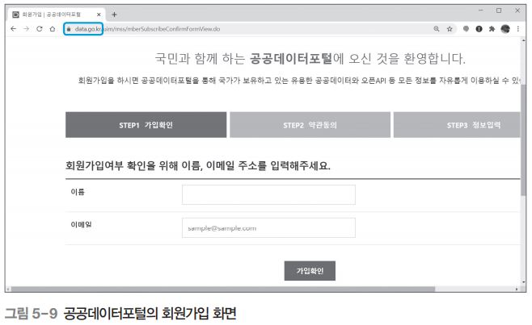
02. 공공데이터 API 기반 크롤링
공공데이터 활용신청
공공데이터포털 회원가입하기

Slide 3
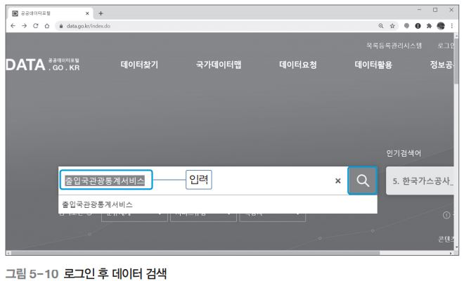
02. 공공데이터 API 기반 크롤링
공공데이터 활용신청
출입국관광통계서비스 검색하기

Slide 4
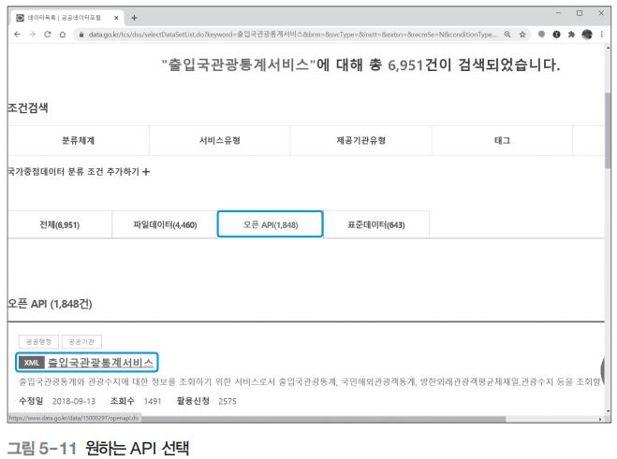
02. 공공데이터 API 기반 크롤링
공공데이터 활용신청
[오픈 API] 탭을 선택한 뒤 API 목록에서 [출입국관광통계서비스]를 클릭

Slide 5
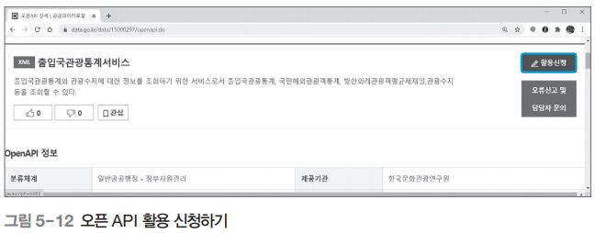
02. 공공데이터 API 기반 크롤링
공공데이터 활용신청
OpenAPI 개발계정 신청하기

Slide 6
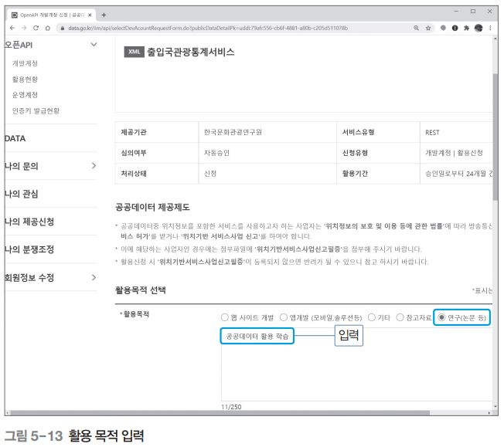
02. 공공데이터 API 기반 크롤링
공공데이터 활용신청
[OpenAPI 개발계정 신청] 페이지의 [활용목적]에서 [연구(논문 등)]을 선택한 뒤 아래 텍스트 박스에 ‘공공데이터 활용 학습’을 입력

Slide 7
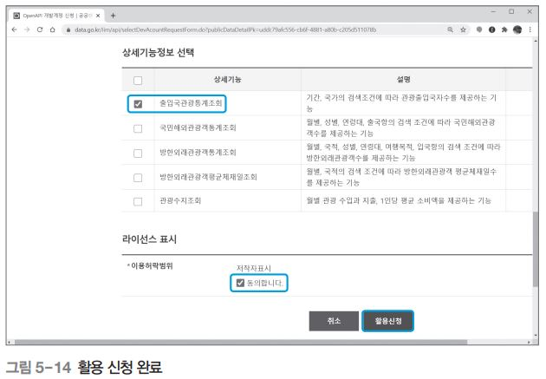
02. 공공데이터 API 기반 크롤링
공공데이터 활용신청
상세기능정보 선택]에서 [출입국관광통계조회]를 선택하고 [라이선스 표시] 에서 [동의합니다]에 체크한 뒤 버튼을 클릭

Slide 8
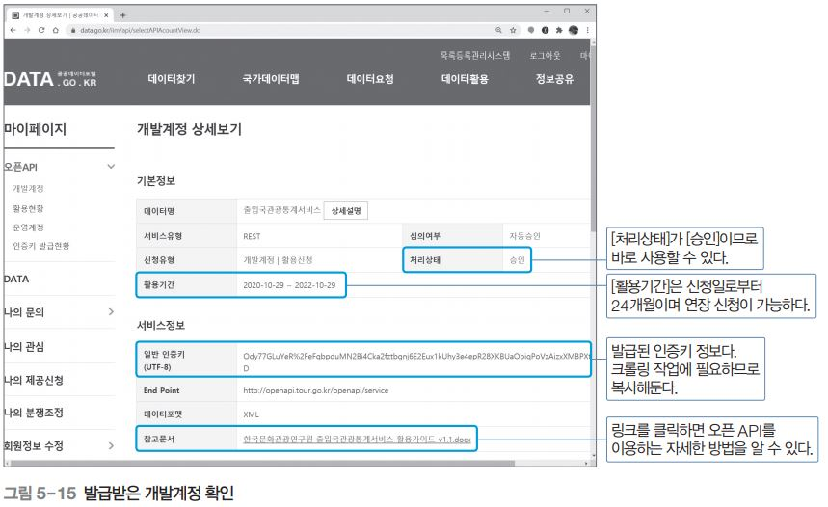
02. 공공데이터 API 기반 크롤링
공공데이터 활용신청
OpenAPI 개발계정 발급받기

Slide 9
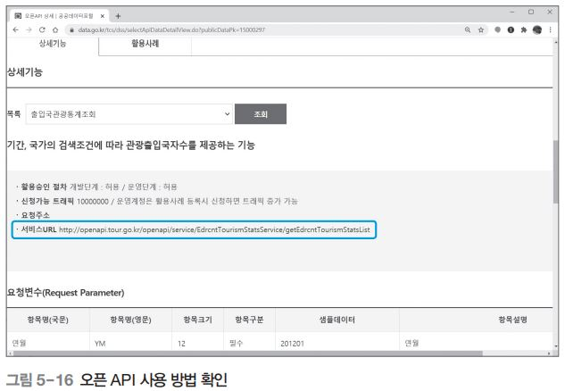
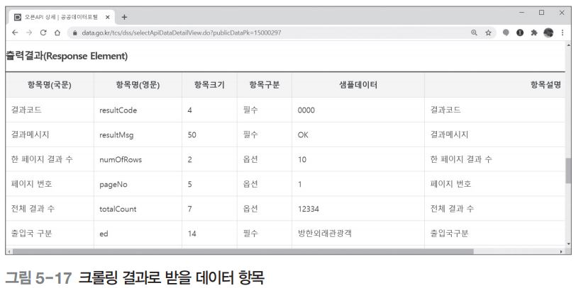
02. 공공데이터 API 기반 크롤링
공공데이터 활용신청
오픈 API 사용 방법 확인하기

Slide 10
02. 공공데이터 API 기반 크롤링
공공데이터 활용신청
오픈 API 사용 방법 확인하기
[요청변수]: 서비스 URL 뒤에 추가할 매개변수 항목
[출력결과]: 크롤링 결과로 받을 데이터 항목

Slide 11
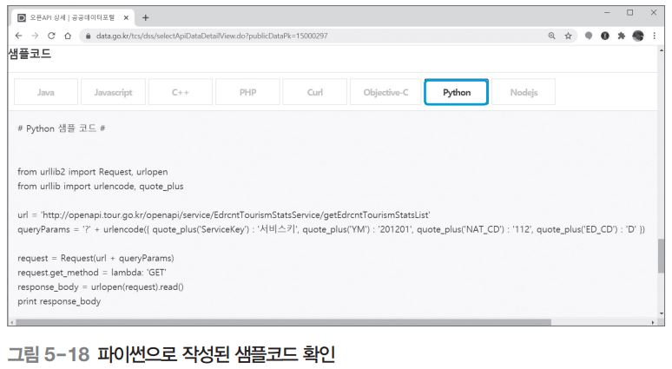
02. 공공데이터 API 기반 크롤링
공공데이터 활용신청
오픈 API 사용 방법 확인하기
[샘플코드]: 서비스 URL과 매개변수를 연결해서 만든 url에 HTTP 요청을 보내고 응답을 받는 작업을 프로그래밍 언어로 구현한 코드를 보임

Slide 12
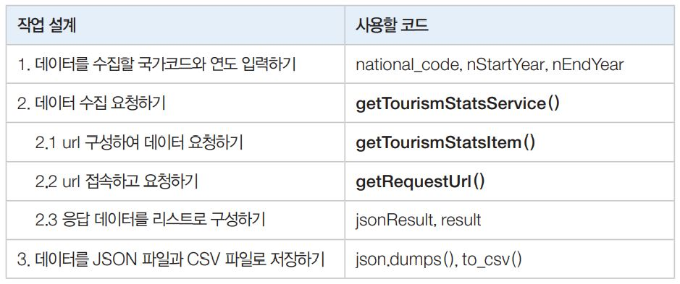
02. 공공데이터 API 기반 크롤링
공공데이터 크롤링
전체 작업 설계하기

Slide 13
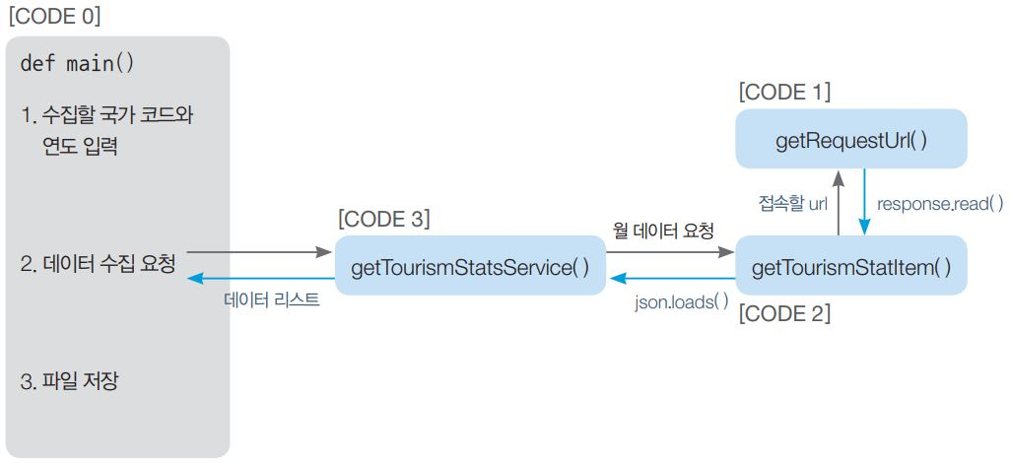
02. 공공데이터 API 기반 크롤링
공공데이터 크롤링
프로그램 구성 설계하기

Slide 14
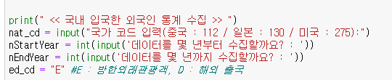
코드 구현
수집 국가 / 년 월 입력

Slide 15
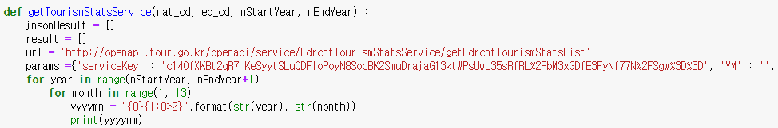
코드 구현
연도 / 개월 필드 생성 (12개월)

Slide 16
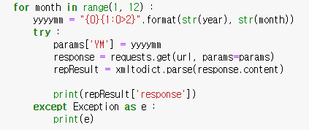
코드 구현
연도 개월 파라 미터 입력 및 요청 변환
xmltodict (xml -> dict 형식 변환)

Slide 17
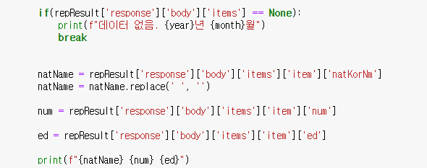
코드 구현
데이터 파싱

Slide 18
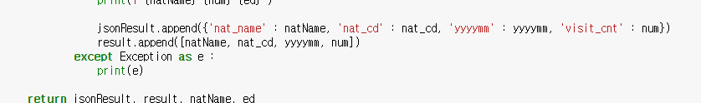
코드 구현
반환 값 추가
jsonResult => json File Write
result => csv file write

Slide 19
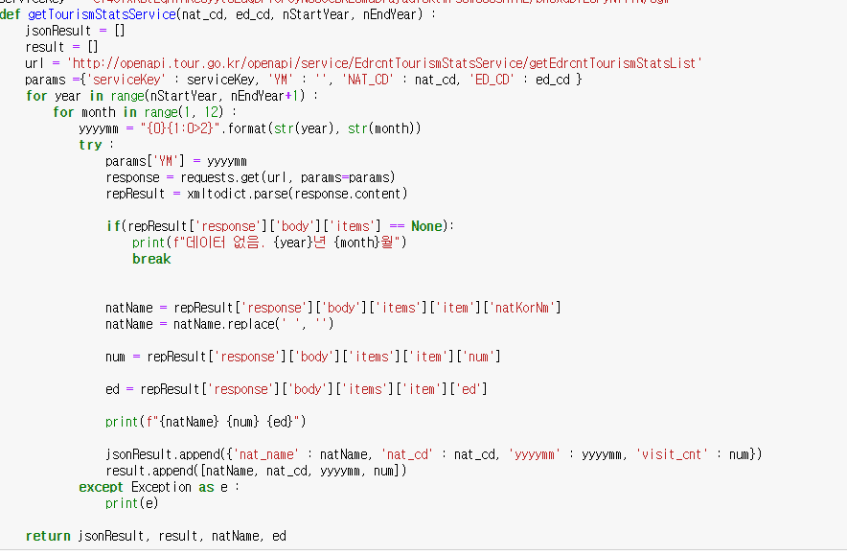
코드 구현
최종 함수

Slide 20
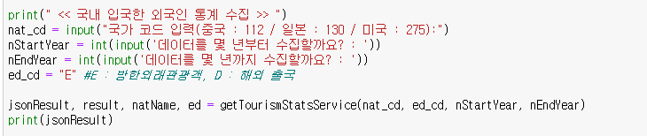
코드 구현
함수 실행 및 리턴 값 반환

Slide 21

코드 구현
json file write

Slide 22

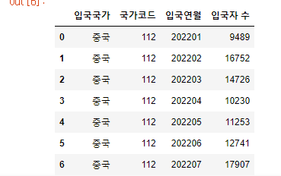
코드 구현
csv file write

Slide 23
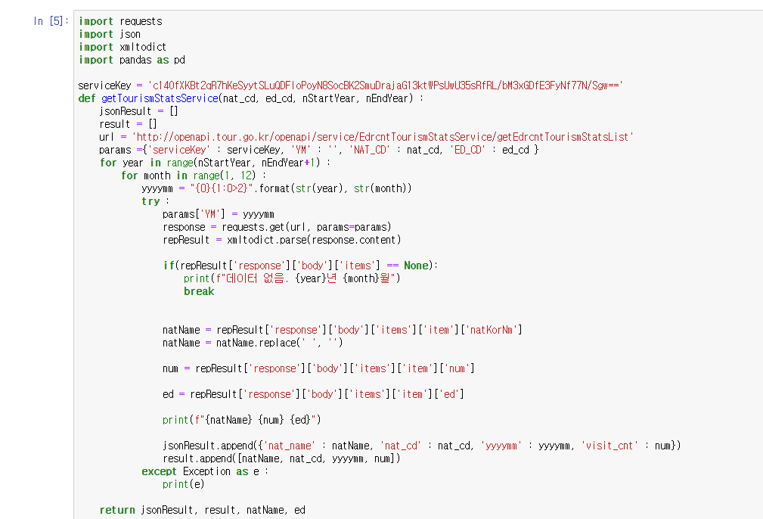
최종 코드

Slide 24
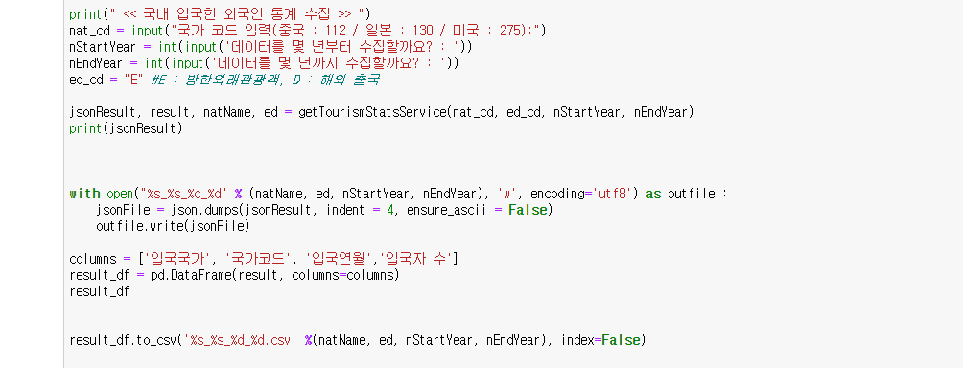
최종 코드

